Slide 1
КАРТИНА ИЗ ШЕРСТИ «АЛЫЕ ПАРУСА»

Slide 2
МЫЛЬНАЯ ВОДА, РАЗНОЦВЕТНАЯ ШЕРСТЬ, НОЖНИЦЫ, ПУПЫРЧАТАЯ ПЛЁНКА, КАРКАСНАЯ ПЛЁНКА (ФЛИЗЕЛИНОВАЯ ТКАНЬ, ДВП-ЛИСТ, РАМКА, РИСУНОК КАРТИНЫ, РИСУНОК ПРИ ПОМОЩИ КОПИРОВАЛЬНОЙ БУМАГИ ПЕРЕНОСЯТ НА ФЛЕЗЕЛИНОВУЮ ТКАНЬ)

Slide 3
ШЕРСТЬ ВЫТЯГИВАТЬ НЕБОЛЬШИМИ КЛОЧКАМИ И РАСПУШИТЬ, ВЫКЛАДЫВАТЬ НА ОСНОВУ СНАЧАЛА ВЕРТИКАЛЬНО

Slide 4
ВЕРТИКАЛЬНАЯ ВЫКЛАДКА ИЗ ШЕРСТИ НЕБА И МОРЯ
ГОРИЗОНТАЛЬНОЕ НАКЛАДЫВАНИЕ ШЕРСТИ РАЗНЫХ ЦВЕТОВ НА «НЕБО»

Slide 5
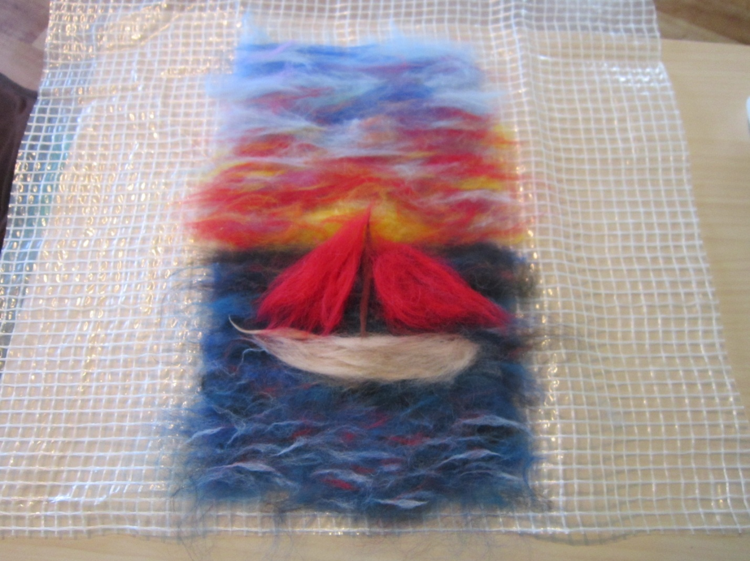
ВЫКЛАДЫВАЕМ КОРАБЛИК
БРЫЗГАЕМ НА УЛОЖЕННУЮ ШЕРСТЬ МЫЛЬНОЙ ВОДОЙ, НАКРЫВАЕМ СВЕРХУ ПУПЫРЧАТОЙ ПЛЁНКОЙ

Slide 6
СНИМАЕМ ПЛЁНКУ, ЕСЛИ ГДЕ-ТО ЕСТЬ ПРОСВЕТЫ, ТО ПОДКЛАДЫВАЕМ ШЕРСТЬ, ЕСЛИ НАС НЕ УСТРАИВАЮТ НЕКОТОРЫЕ ЦВЕТА, ТО НАКЛАДЫВАЕМ ДРУГУЮ ШЕРСТЬ, В ОБЩЕМ ПРОИЗВОДИМ КОРРЕКТИРОАКУ КАРТИНЫ, ЗАТЕМ БРЫЗГАЕМ МЫЛЬНЫМ РАСТВОРОМ НА КАРТИНУ, НАКРЫВАЕМ ПУПЫРЧАТОЙ ПЛЁНКОЙ, НА КОТОРУЮ НАНОСИМ ТАКЖЕ МЫЛЬНУЮ ВОДУ, ПРОДОЛЖАЕМ ВРАЩАТЕЛЬНЫЕ ДВИЖЕНИЯ РУКОЙ В ГОРИЗОНТАЛЬНОМ И ВЕРТИКАЛЬНОМ НАПРАВЛЕНИЯХ, ННИМАЕМ ПЛЁНКУ И ДАЁМ КАРТИНЕ ВЫСОХНУТЬ

